Slide 1


WIZET LK
English assessment
By The Buggers

Slide 2
Problemática
Necesidad de una herramienta para eficientizar proceso de reclutamiento.
Asegurar que los futuros Wizeliners tengan un nivel de inglés adecuado.
Explorar las capacidades de las nuevas tecnologías de IA.

Slide 3
02
Proporcionar a Wizeline una herramienta eficiente para evaluar el nivel de inglés de sus empleados, optimizando los procesos de contratación y capacitación en la empresa.
Objetivo del proyecto

Slide 4
03
Transformar y optimizar el proceso de contratación y capacitación en Wizeline, mediante la implementación de una plataforma innovadora que aprovecha las nuevas herramientas que nos ofrece la inteligencia artificial.
Visión del proyecto

Slide 5

















Arquitectura
Cliente
Acceso
Aplicación
Datos
Servicios
Whisper

Slide 6



WIZET LK
Funcionalidad de la app
Evaluación de inglés
Evaluación técnica
Detección de soft-skills

Slide 7
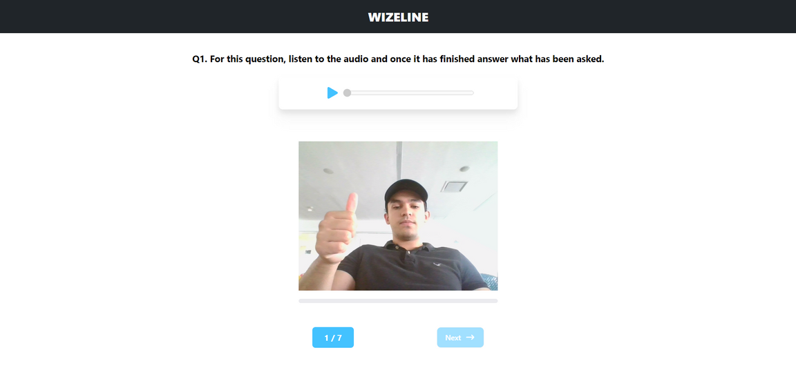
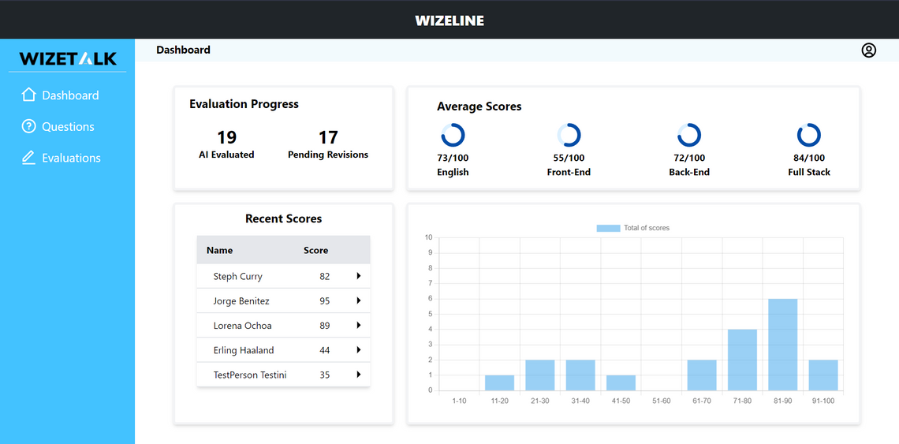
Interfaz de Usuario
Interfaz de Administrador

Slide 8
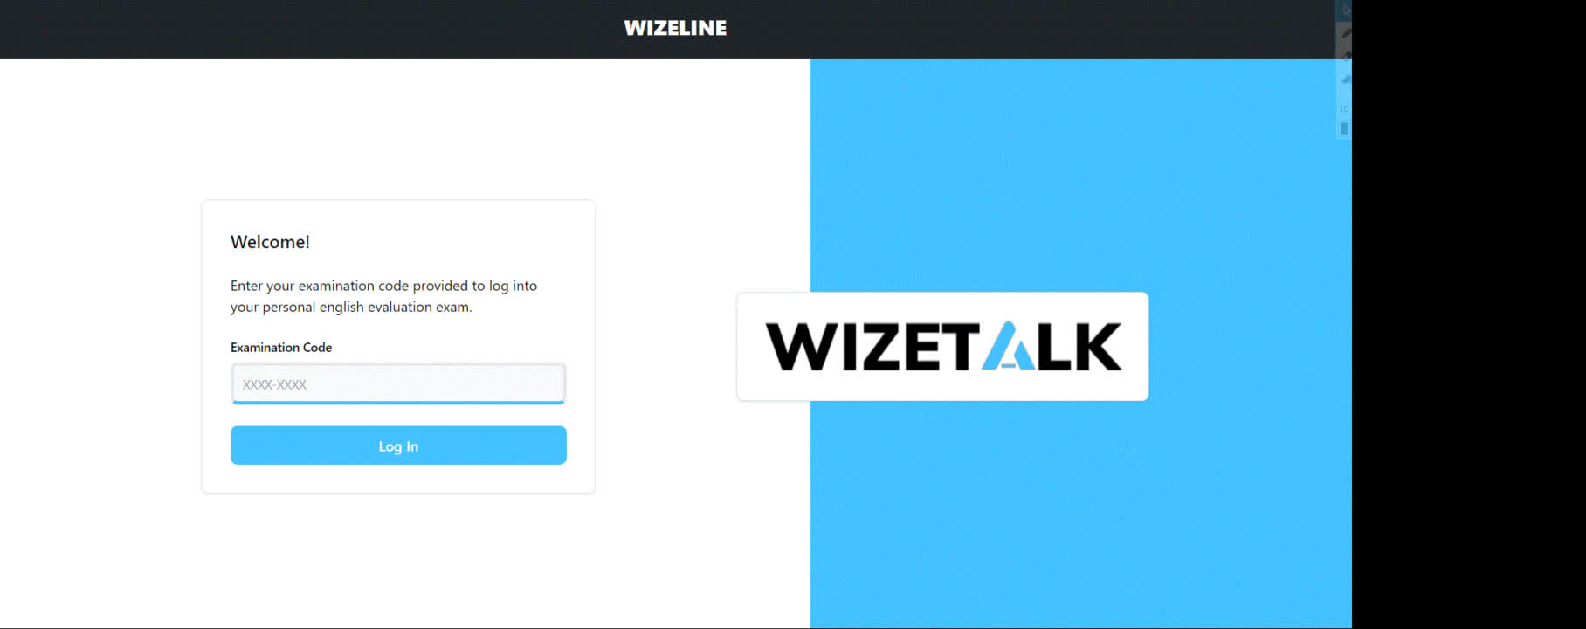
Control de Ingreso
Usuario

Slide 9
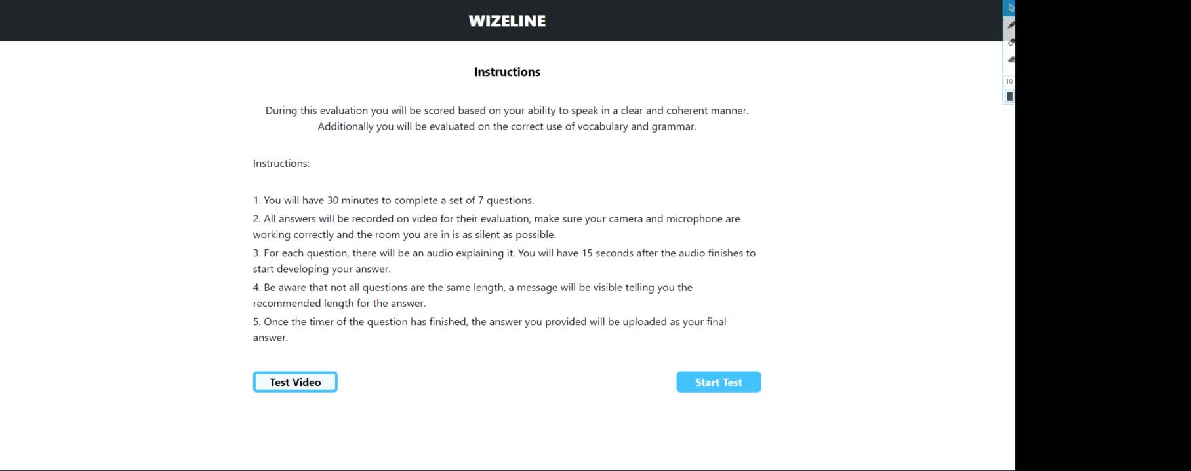
Evaluación
Usuario

Slide 10
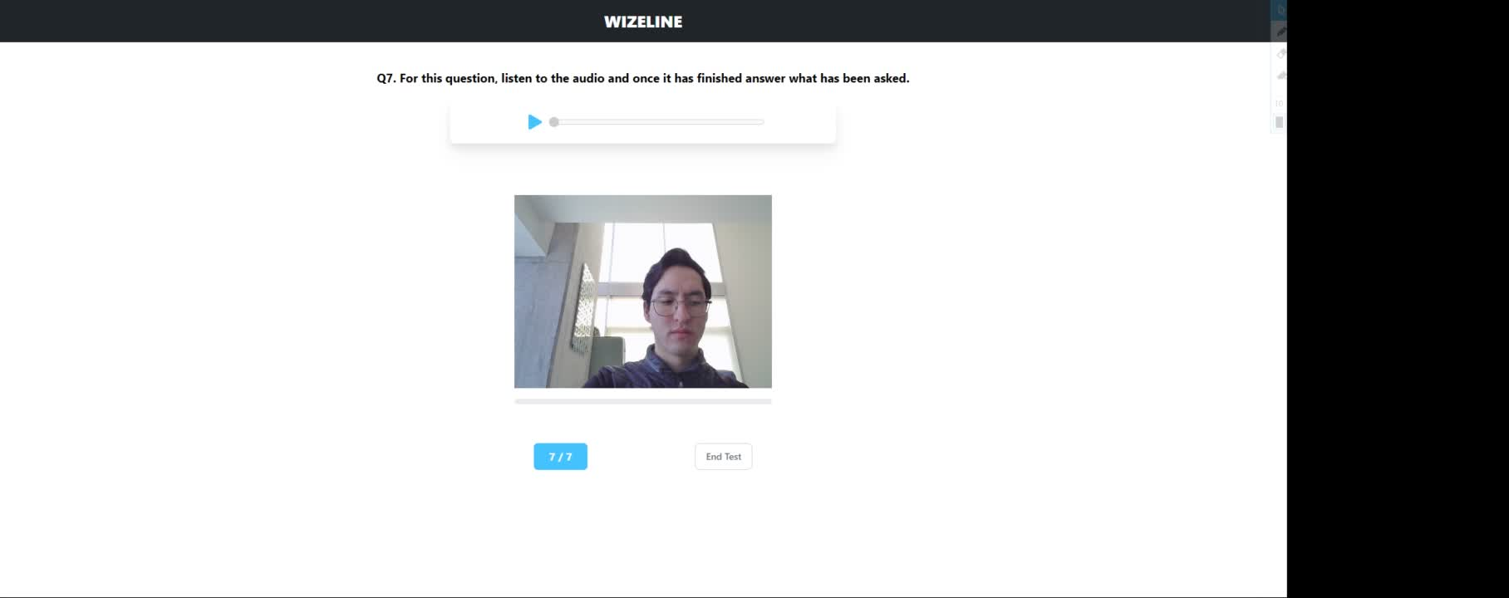
Generación de Resultados
Usuario

Slide 11
Prompts
Evaluación de inglés
Evaluación de softskills
Evaluación tecnológica
Rol de maestra de inglés
Calificar de 0 a 100 vocabulario, gramática y coherencia
Evaluar con 0 respuestas que no estén en inglés
Rol de reclutador
Identificar 5 softskills en base a la respuesta
No influirse por el uso de palabras
Rol de reclutador de empresa de software
Evaluar qué tan correcto está la respuesta

Slide 12
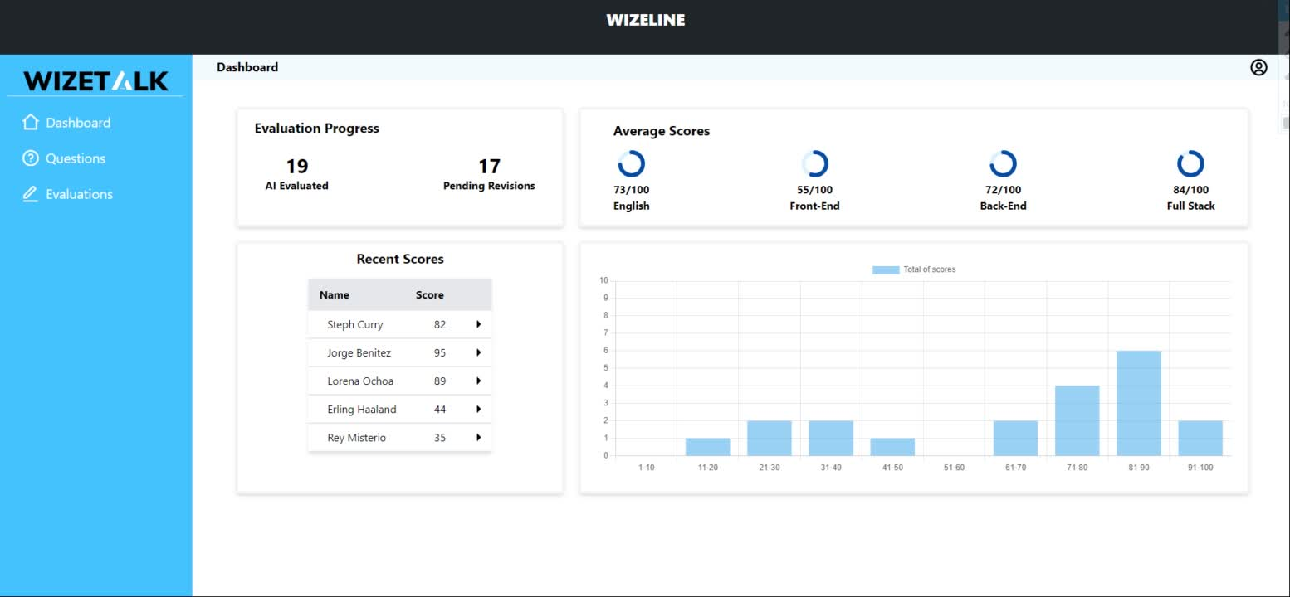
Admin
Dashboard

Slide 13
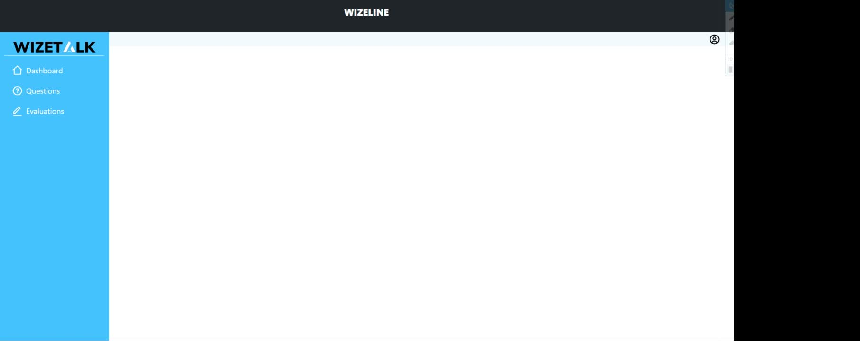
Admin
Despliegue de Evaluaciones

Slide 14
Admin
Revisión

Slide 15
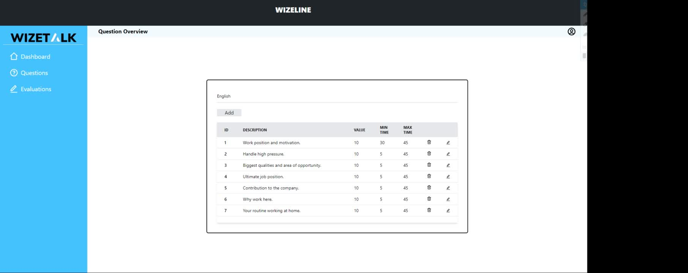
Admin
Gestión de Preguntas

Slide 16



WIZET LK
Reporte de status
Valor ganado
Calidad
Satisfacción del cliente

Slide 17
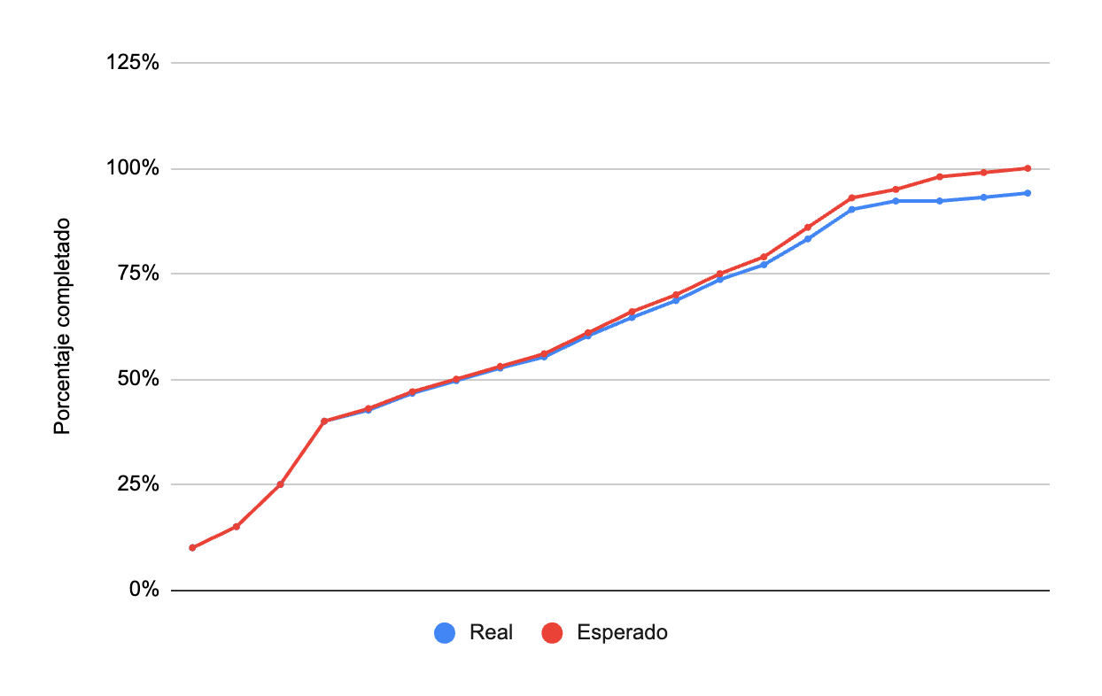

100%
94.13%
Plan de valor ganado
WIZET LK
Se tomaron en cuenta las Historias de Usuario:
Desarrolladas
Probadas
Validadas
Implementadas

Slide 18
WIZET LK
Algunas historias de usuario tuvieron que ser eliminadas y otras no se pudieron realizar por algunos inconvenientes en el proyecto.
De todo lo entregado, se aseguró la calidad de software mediante las pruebas unitarias y la elaboración de las actividades definidas en el plan de calidad.
Toda esta documentación y el proyecto en general, se encuentra en el repositorio de GitHub.
Reporte de status

Slide 19
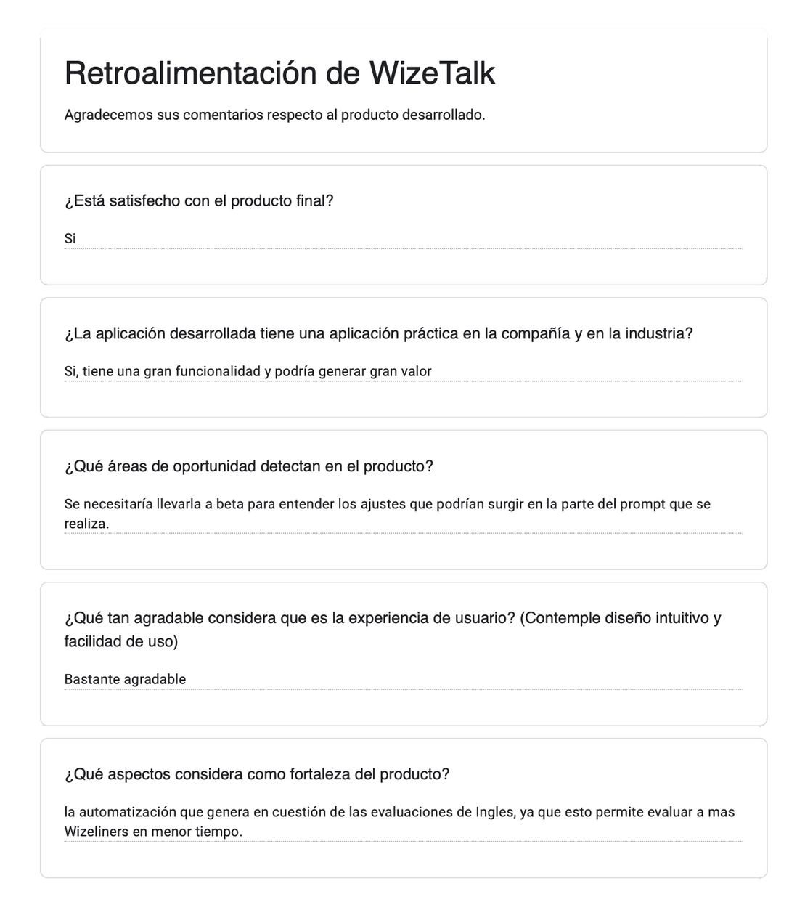
WIZET LK
Reporte de status
Resultados de encuesta

Slide 20
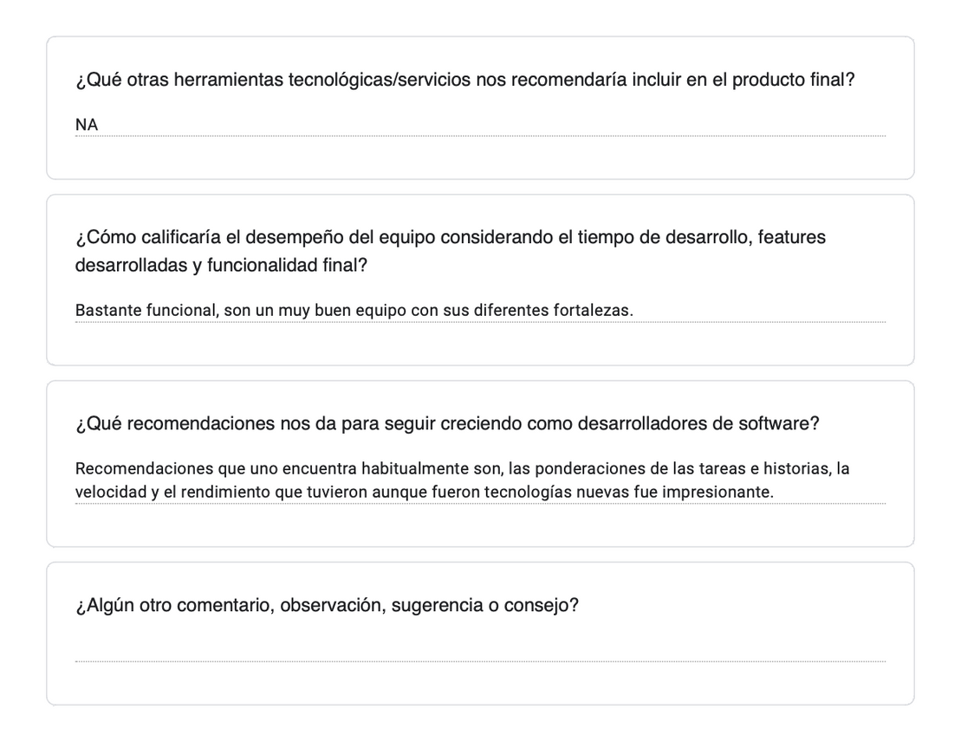
WIZET LK
Reporte de status
Resultados de encuesta

Slide 21
07
Prueba de audio y video para el usuario
Generación de códigos para usuarios.
Nice to Haves
Determinación de nivel de inglés acorde a la escala CEFR.

Slide 22
WIZET LK
Automatización y eficiencia en la contratación
Evaluación de soft-skills
Visualización de resultados de manera gráfica
The Buggers x Wizeline
¿Cuál es el beneficio?

Slide 23


09
Integración de Whisper AI
Evaluación mediante ChatGPT
Logros y Lecciones aprendidas
Comunicación
Trabajo en equipo
Administración de proyectos

Slide 24
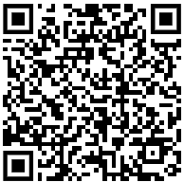
Comentarios
¡Ayúdenos a mejorar!

Slide 25
GRACIAS
¿DUDAS?
WIZET LK

